Slide 1
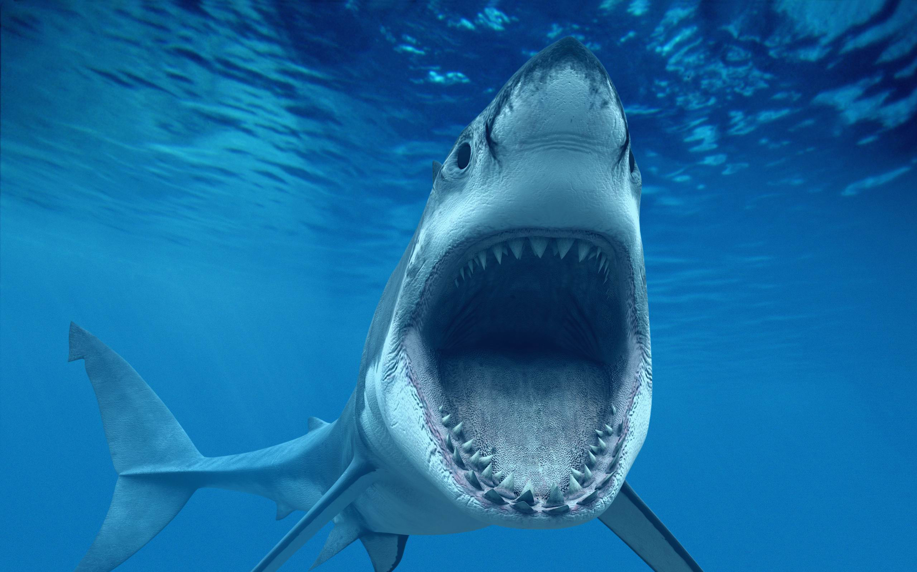
主日信息
『面對惡勢力』
(約 15:18-16:4)
薛忠勇 弟兄
9•21•2014

Slide 2
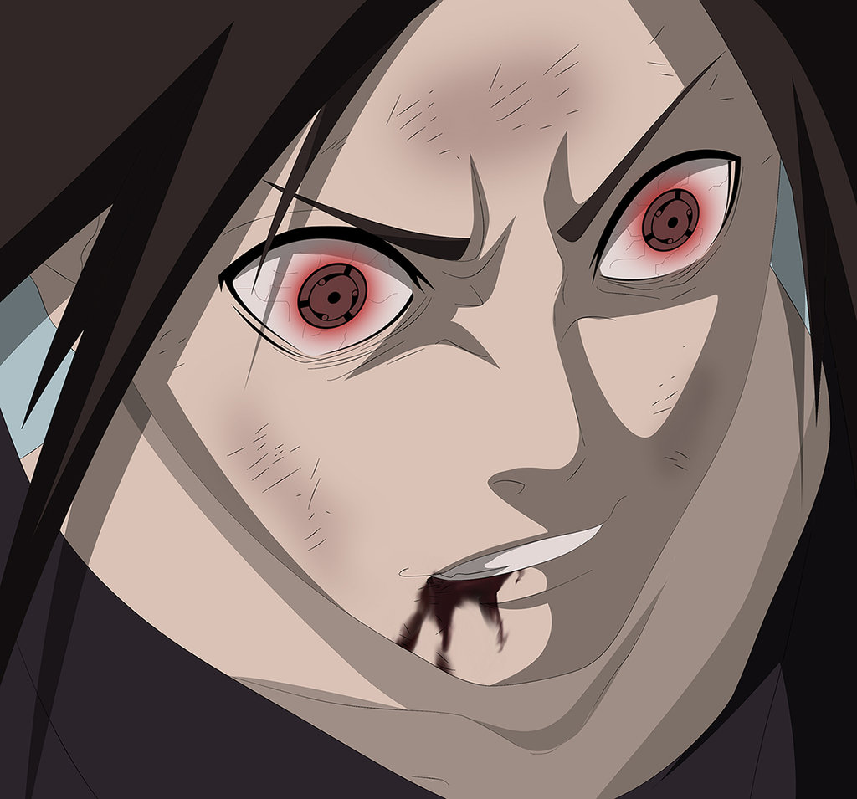
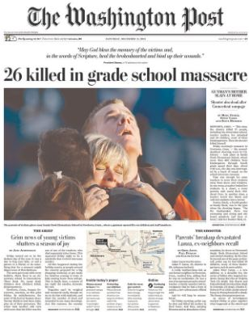
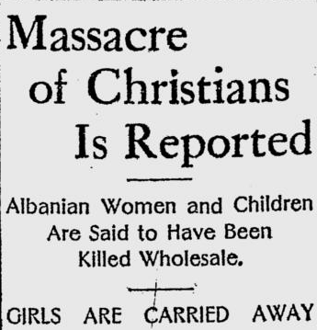
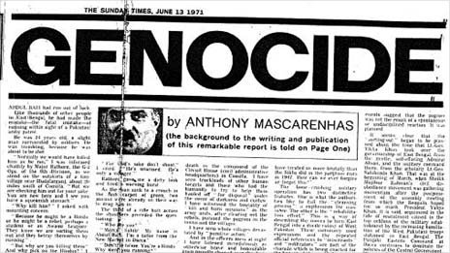
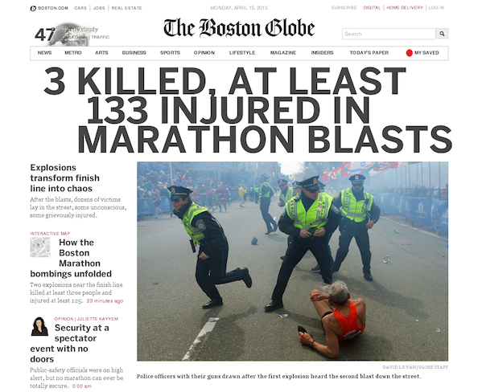
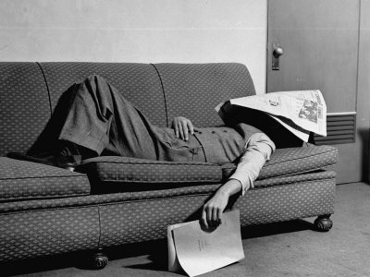
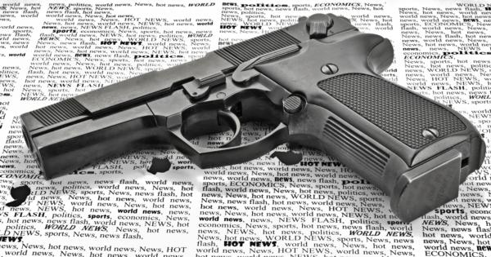
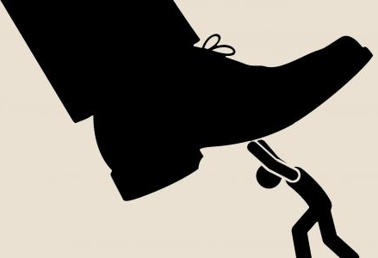

Slide 3
約翰十五章：愛恨交集
1至 8節 ─主與門徒愛裡相連
9至17節─門徒彼此相愛相連
18至25節─世界對信徒的憎恨
7 次以上

Slide 4
一.世界的憎恨
•逼害 (15:20)
•趕遂 (16:2)
•殺害 (16:2)
「我將這事告訴你們，是叫你們到了時候可以
想起我對你們說過了。」(約16:4)
「你們要追念往日...所忍受大爭戰的各樣苦難：
一面被毀謗，遭患難，成了戲景...那些被捆鎖
的人...家業被人搶去...」(來10:32-34)
「又有人忍受戲弄、鞭打、捆鎖、監禁、各等的
磨煉，被石頭打死，被鋸鋸死，受試探，被刀
殺...受苦害，飄流無定...」(來11:36-38)

Slide 5
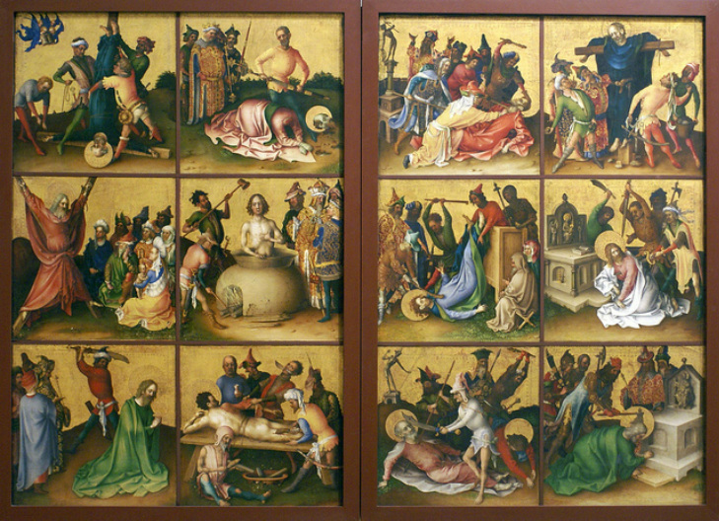

Slide 6
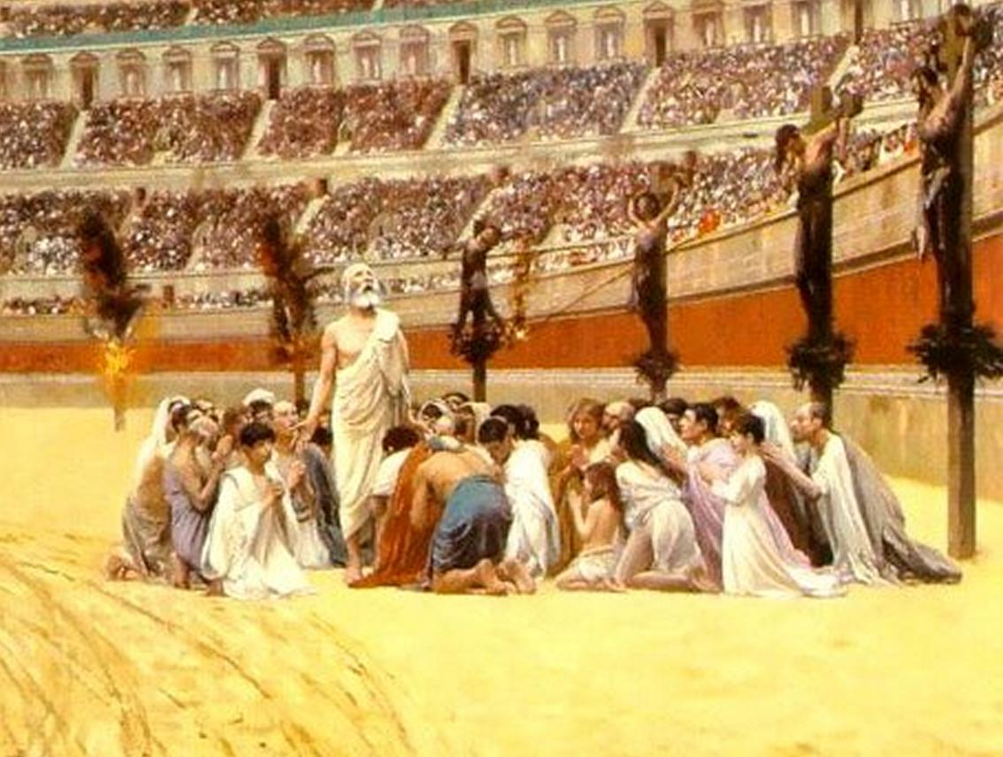
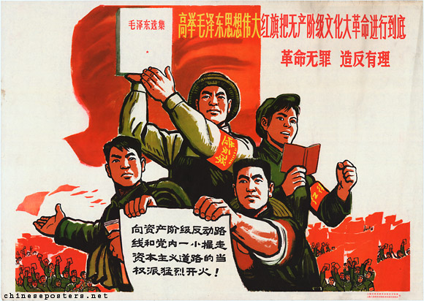
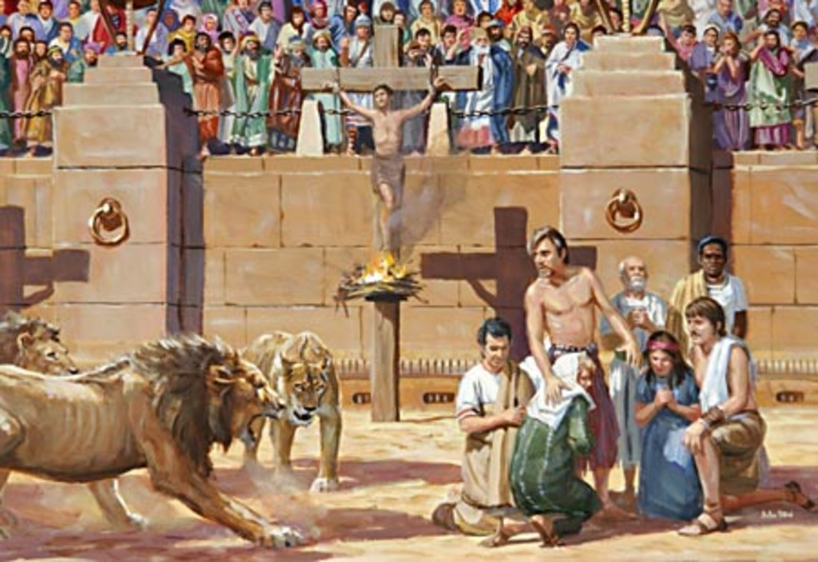

Slide 7
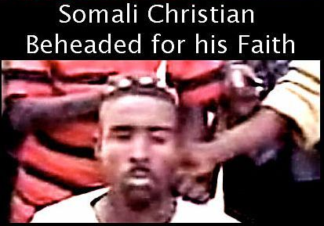

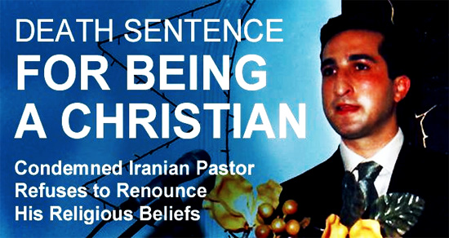
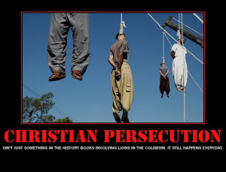

Slide 8
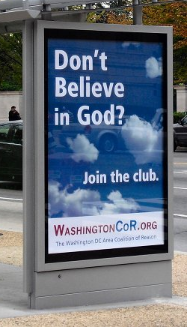
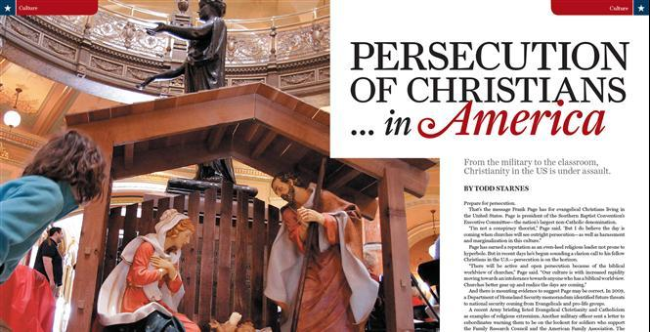

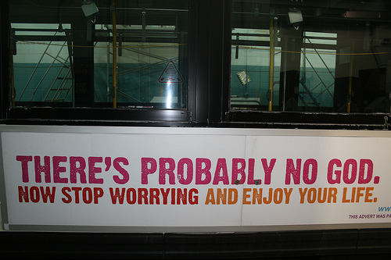

Slide 9
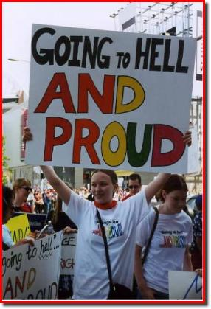





Slide 10
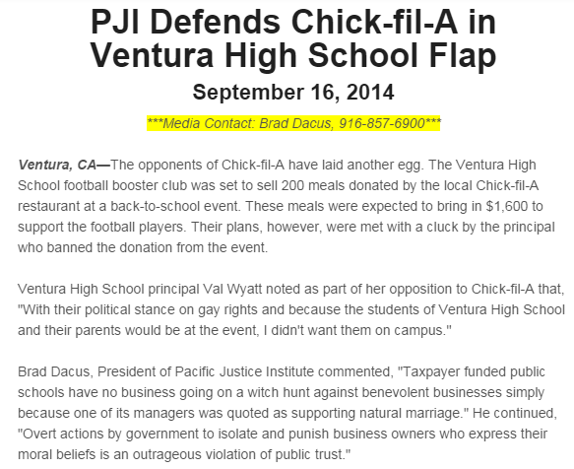

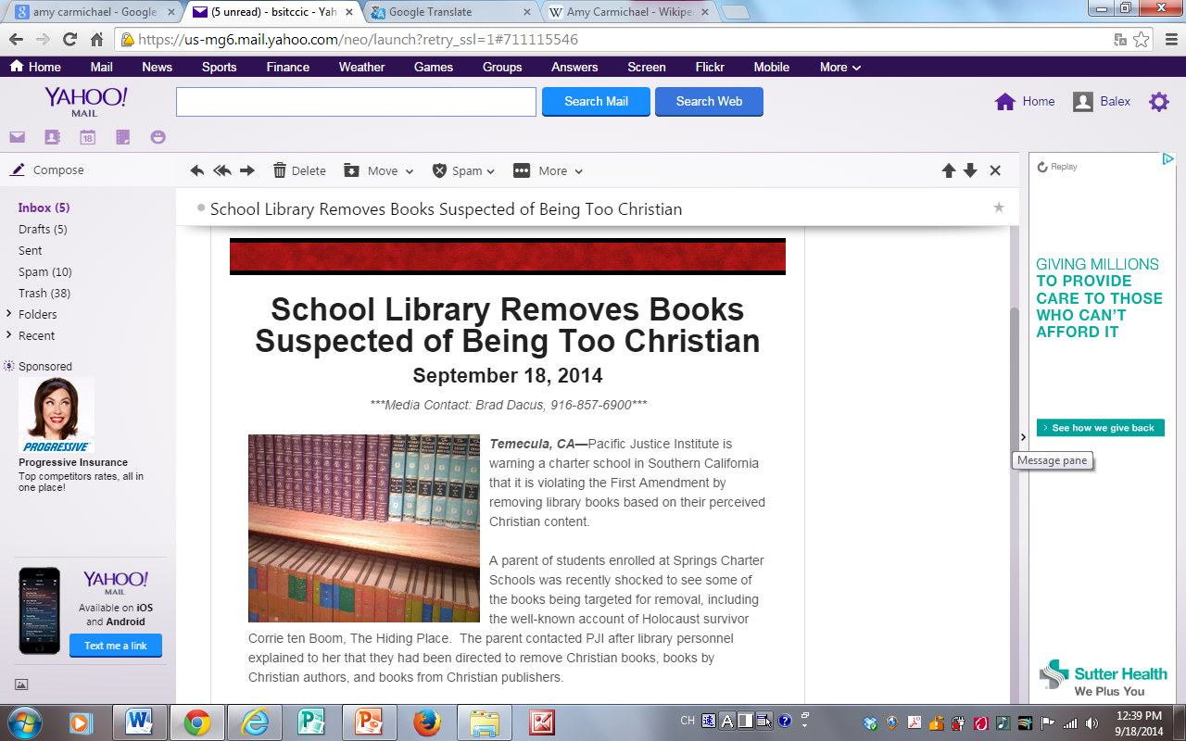


Slide 11

二.憎恨的原因
毛澤東：世間沒有無原無故的恨...
律法上所寫的話：他們無故的恨我 (25節)
•信徒與耶穌認同
- 恨你們以先已經恨我了(18節)
- 他們逼迫了主，也要逼迫信徒 (20節)
- 世人給我們的主編了一個荊棘冠冕，
為什麼我們希望應該
得一個玫瑰冠呢？
～馬丁路德

Slide 12
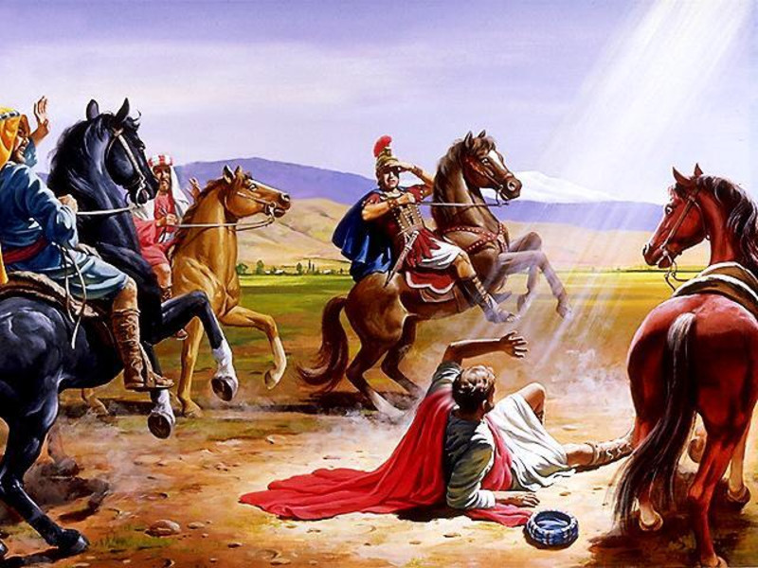
掃羅，掃羅，
為什麼逼迫我？

Slide 13
二.憎恨的原因
•信徒與耶穌認同
•信徒不屬這世界
只因你們不屬世界...所以世界就恨你們 (19節)
入世而不屬世 在世卻要脫世
光來到世間，世人因自己的行為是惡的，不愛
光，倒愛黑暗...凡作惡的便恨光 (約3:19-20)
他們在這些事上，見你們不與他們同奔那放蕩
無度的路，就以為怪，毀謗你們。(彼前4:4)

Slide 14
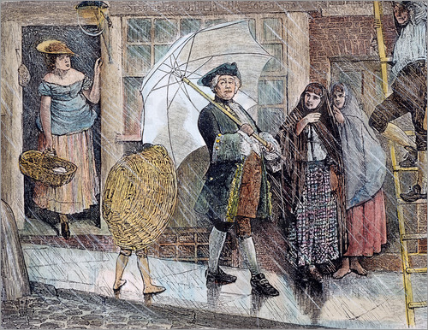
二.憎恨的原因
•信徒與耶穌認同
•信徒不屬這世界
•世人不認識父神
- 但他們因我的名，要向你們行這一切的事，
是因為他們不認識那差我來的 (15:21)
- 他們這樣做，是因為未曾認識父，也未曾
認識我 (16:3)
- 宗教逼害本身可以是人自我錯誤的屏障，
或過度敬虔熱心的假面具 ～ Edmund Burke

Slide 15
三.如何面對攻擊
•作心裡準備
- 凡立志在基督耶穌裡敬虔度日的也都要受逼迫
(提後3:12)
- 因為你們蒙恩，不但得以順服基督，並要為祂
受苦。 (腓1:29)
- 免得有人被諸般患難搖動。因為你們自己知道
我們受患難原是命定的。 (帖前3:3)
- 只要心尊主基督為聖。有人問你們心中盼望的
緣由，就要常作準備，以溫柔、敬畏的心回答
各人 (彼前3:15)

Slide 16
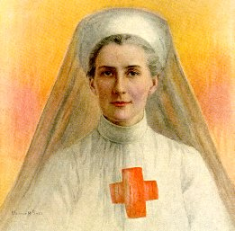
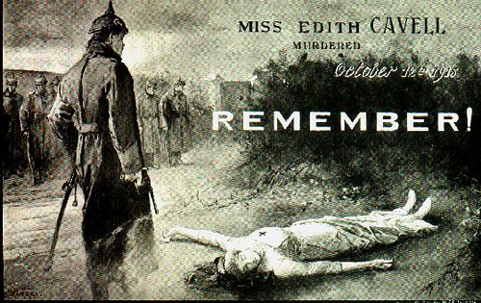
三.如何面對攻擊
•作好心裡準備
•為主作見證 (約15:27)
- 基督教不在乎其說服力，而在於世界恨惡她
時所顯出的真正偉大 ～ 教父 Ignatius
- 心裡歡喜，因被算是配為這名受辱 (徒5:41)
- 認明他們是跟過耶穌的 (徒4:13)

Slide 17
三.如何面對攻擊
•作心裡準備
•為主作見證
•聖靈的同在
- 但我要從父那裡差保惠師來，就是從父來的
聖靈 (徒5:41)
- 聖靈會把當說的話給受逼迫的信徒
(參太10:19, 可13:11)
- 殉道者的血是教會的種子 ～ Tertullian

Slide 18

為義受逼迫的人有福了！因為天國是他們的。
人若因我辱罵你們，逼迫你們，捏造各樣壞話毀謗你們，你們就有福了！... 因為你們在天上的賞賜是大的 (馬太福音 5:10-12)
難道你沒有疤痕？
難道你沒有傷口？
然而主人如何，僕人也該如何
我的雙腳被槍剌穿，
而你的雙腳卻是完整無恙，
試問這樣的腳能跟得遠嗎？
噢，你那沒有傷口，
也沒有疤痕的雙腳。
“No Scar”
(1867-1951)

